Slide 1
Правила в кинотеатре (Китай)
Подготовил:
Кошкаровский Никита
Группа 22ит24

Slide 2
Покупка билетов и выбор мест
Покупка онлайн.
Выбор мест.

Slide 3
Приход заранее
Приходить вовремя или раньше.

Slide 4

Использование телефона
Отключение звука.
Яркость экрана.

Slide 5
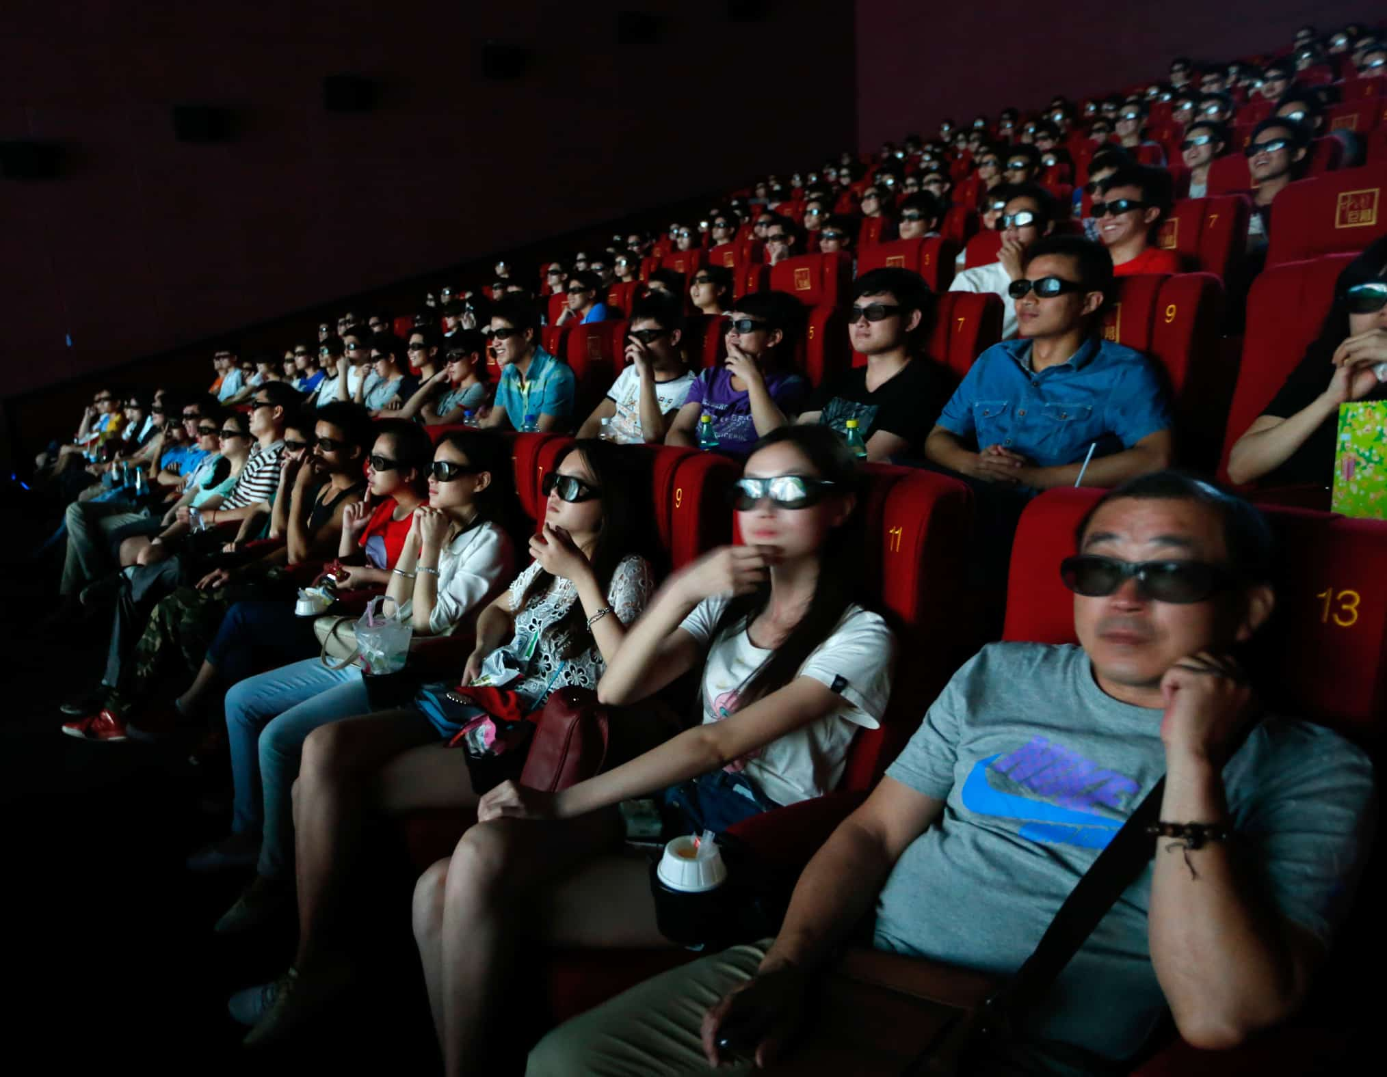
Еда в кинотеатре
Попкорн и напитки.
Сильные запахи еды.

Slide 6
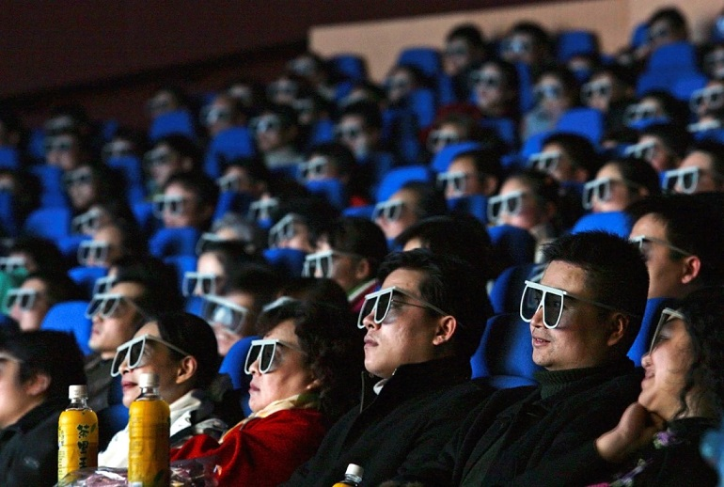
Разговоры во время фильма
Тишина в зале.
Комментарии и реакции.

Slide 7

Забота о чистоте
Чистота на месте.

Slide 8
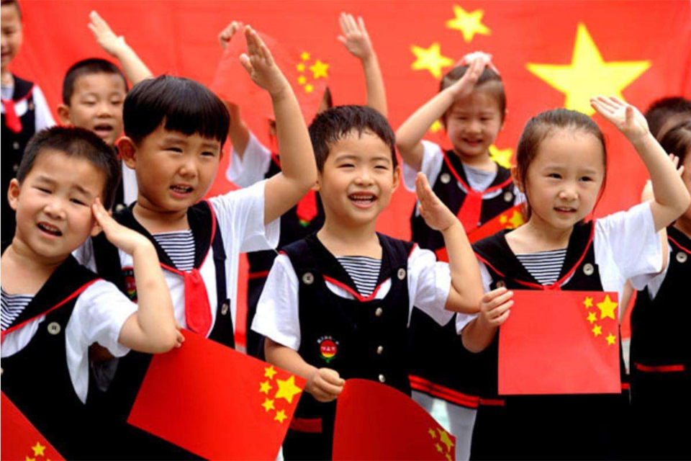
Детям в кинотеатрах
Воспитание детей.
Специальные места для детей.

Slide 9
Ожидание окончания фильма
Досматривать титры.
Сдавать очки и предметы кинотеатра.

Slide 10
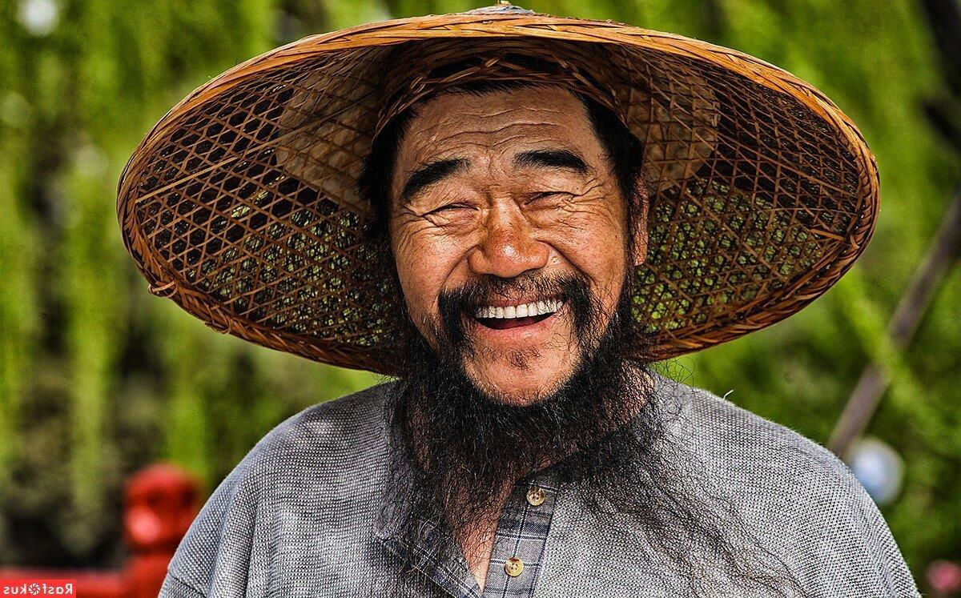
Публичное проявление эмоций
Реакции на фильм.
Чрезмерные эмоции.

Slide 11
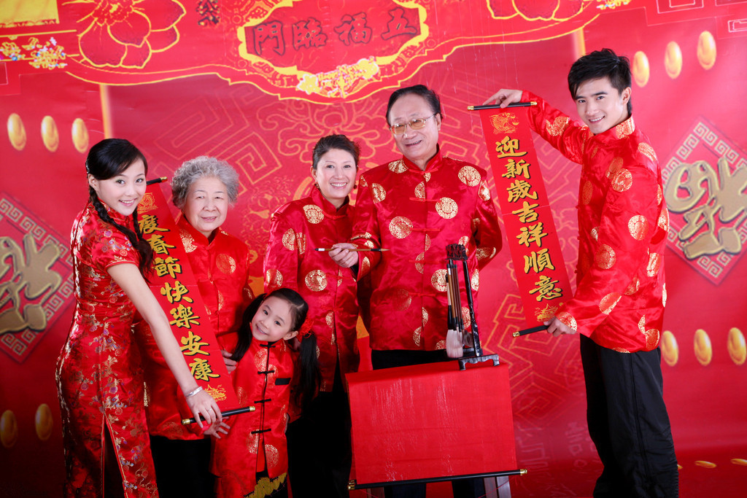
Одежда
Повседневная одежда.
Удобная обувь.
Одежда по сезону.
Чистота и аккуратность.
Одежда для особых случаев.

Slide 12

Спасибо за внимание!

